Slide 1
ESTRATÉGIAS DE BUSCA E BASES DE DADOS
Emmanuela Maria de Freitas Lopes
Enfermeira, servidora pública municipal
Ms. Doenças infecciosas e parasitárias
Esp. Didática do ensino superior
Esp. Urgência e emergência
Pós-graduanda em Tutoria em Educação a Distância
02 de fevereiro de 2024

Slide 2

Por onde começar a buscar meus artigos?

Slide 3
ESTRATÉGIA DE BUSCA:
PERGUNTA FORMULADA;
USO DE METODOLOGIA;
APROVEITAR A INFORMAÇÃO JÁ ORGANIZADA;
EVITAR PERDA DE TEMPO;

Slide 4

EXCESSO DE INFORMAÇÃO PODE SER
OBSTÁCULO:
.

Slide 5

Técnica de busca
DeCS
Mesh
Vocabulário controlado
Booleanos
OR, AND, NOT

Slide 6
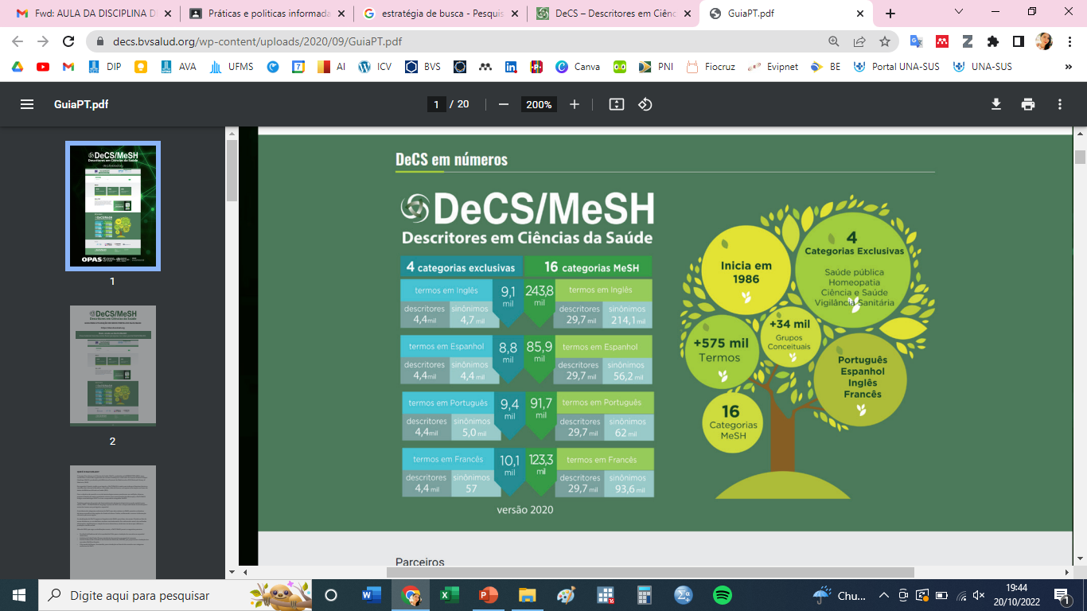

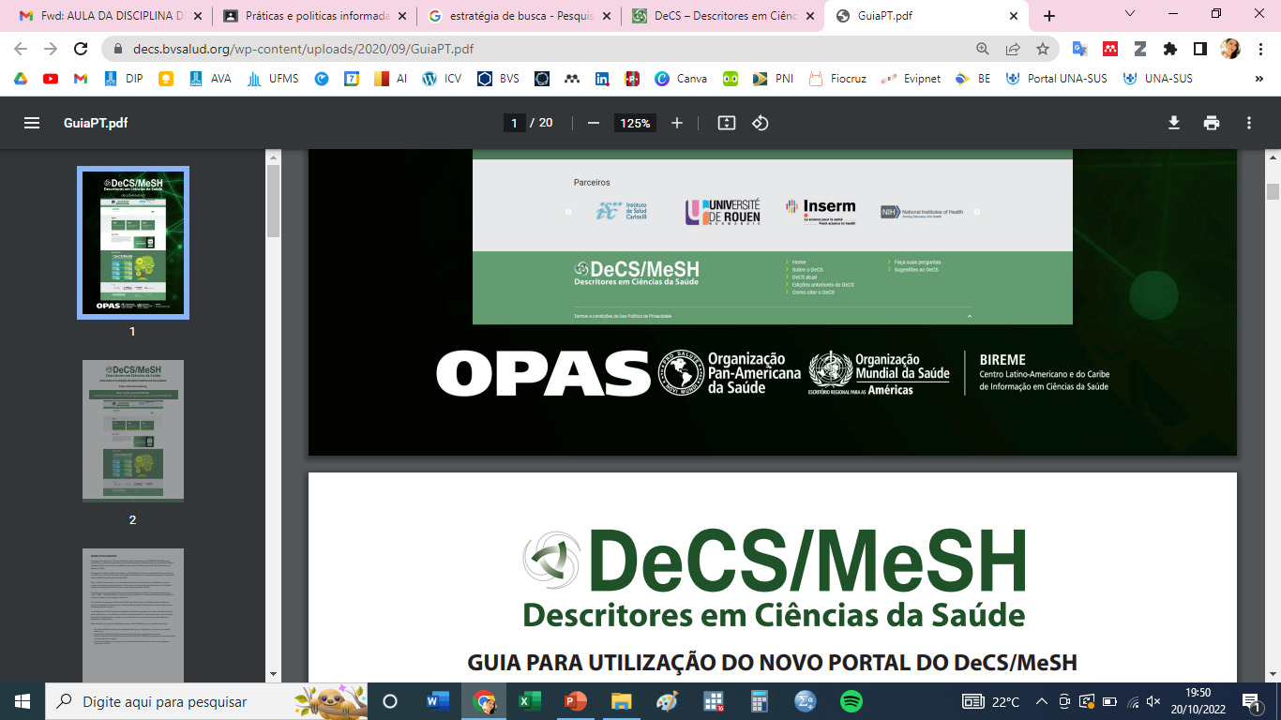
https://decs.bvsalud.org/

Slide 7
DeCS/MeSH:
Devido ao fato de serem dinâmicos, os vocabulários mudam constantemente. Em cada versão anual são realizadas eliminações, substituições e criação de novos descritores, sinônimos ou áreas que refletem a produção científica atual.
Fonte: https://decs.bvsalud.org/wp-content/uploads/2020/09/GuiaPT.pdf

Slide 8
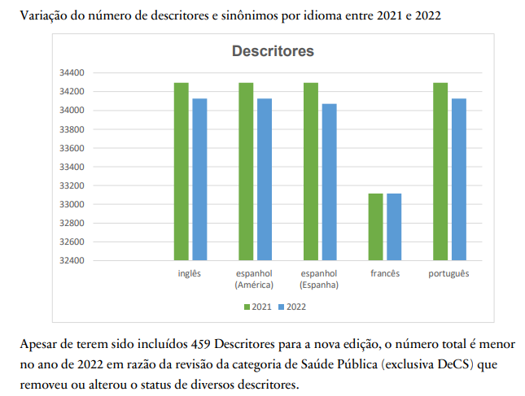
Fonte: https://decs.bvsalud.org/sobre-o-decs/

Slide 9
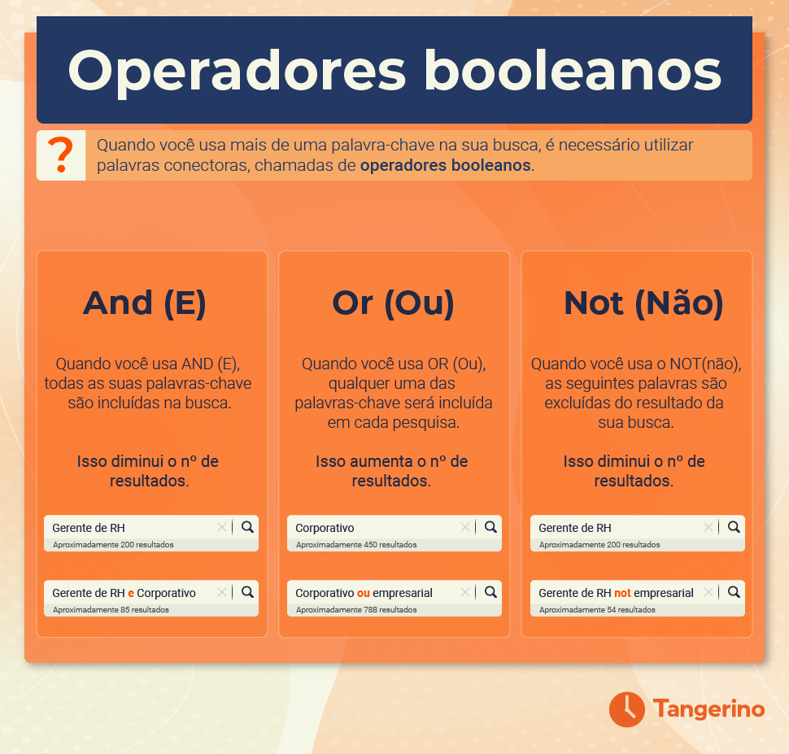

Slide 10
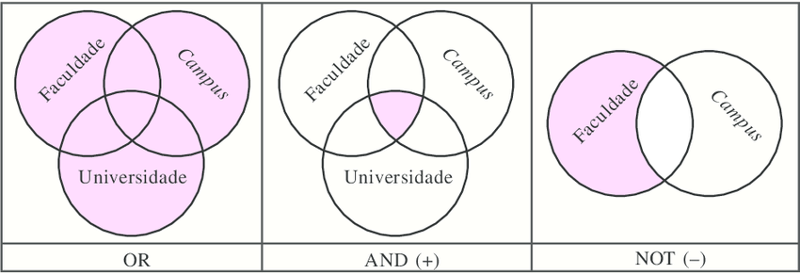

Slide 11



Slide 12
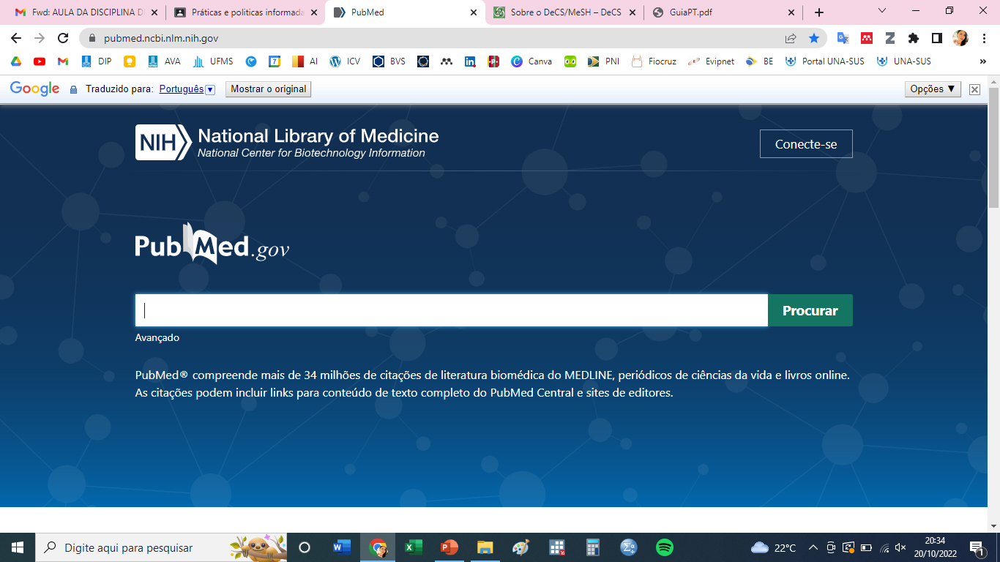
https://pubmed.ncbi.nlm.nih.gov/

Slide 13
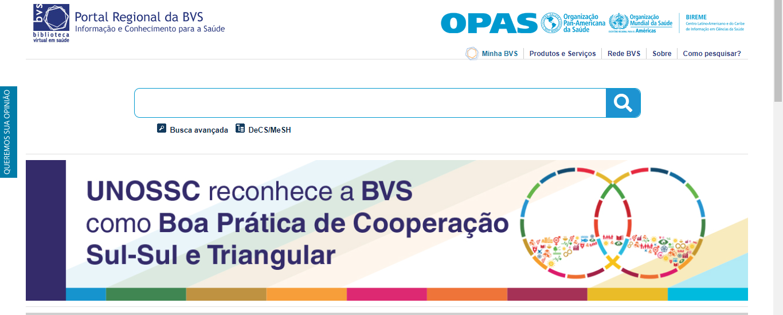
https://bvsalud.org/

Slide 14
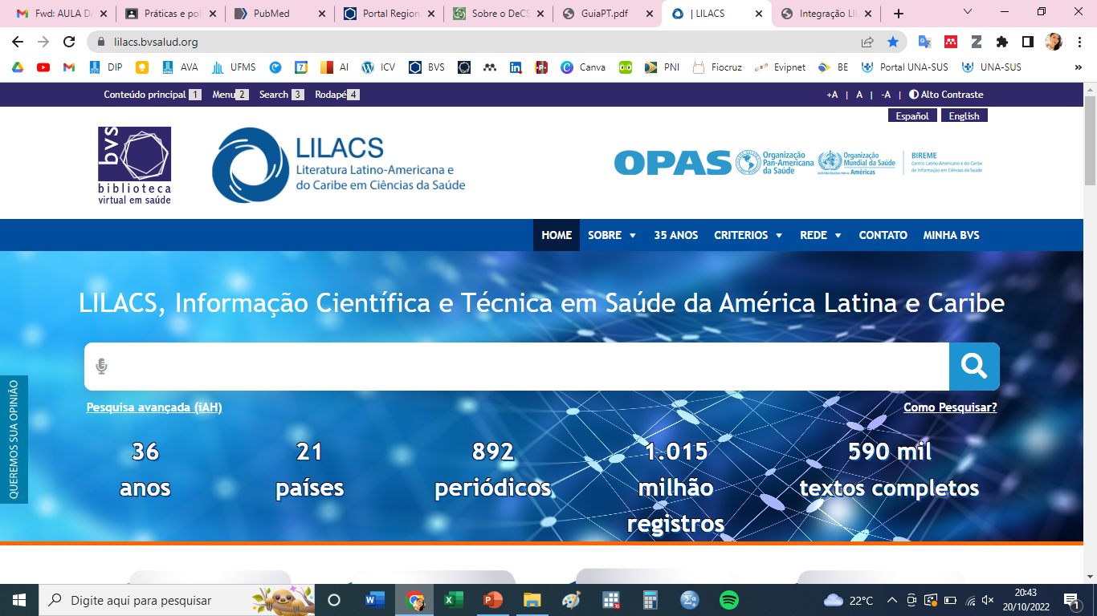
https://lilacs.bvsalud.org/

Slide 15
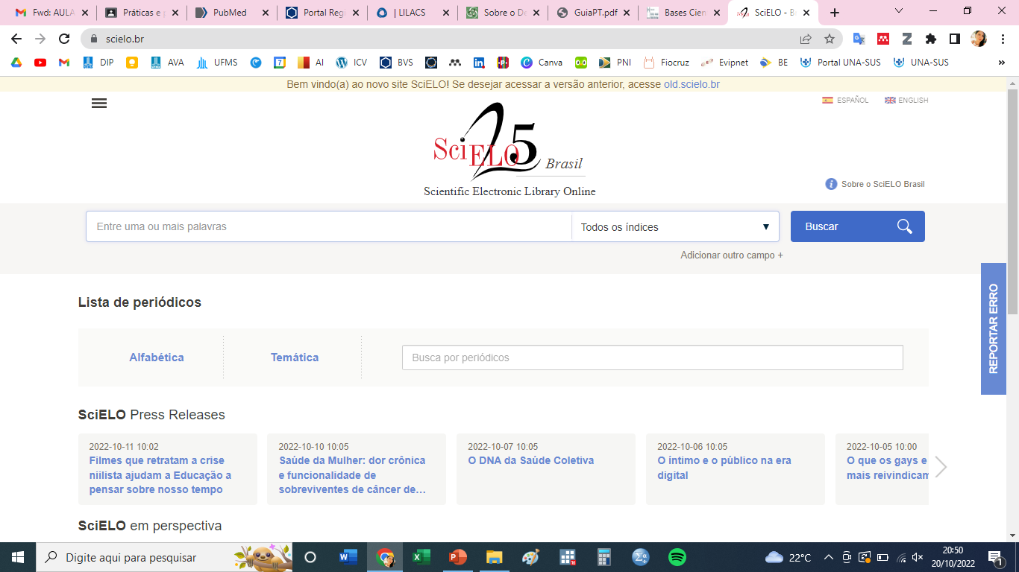
https://www.scielo.br/

Slide 16
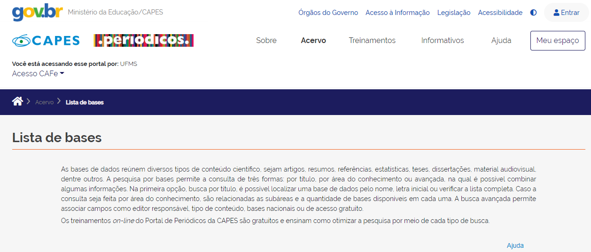

Slide 17
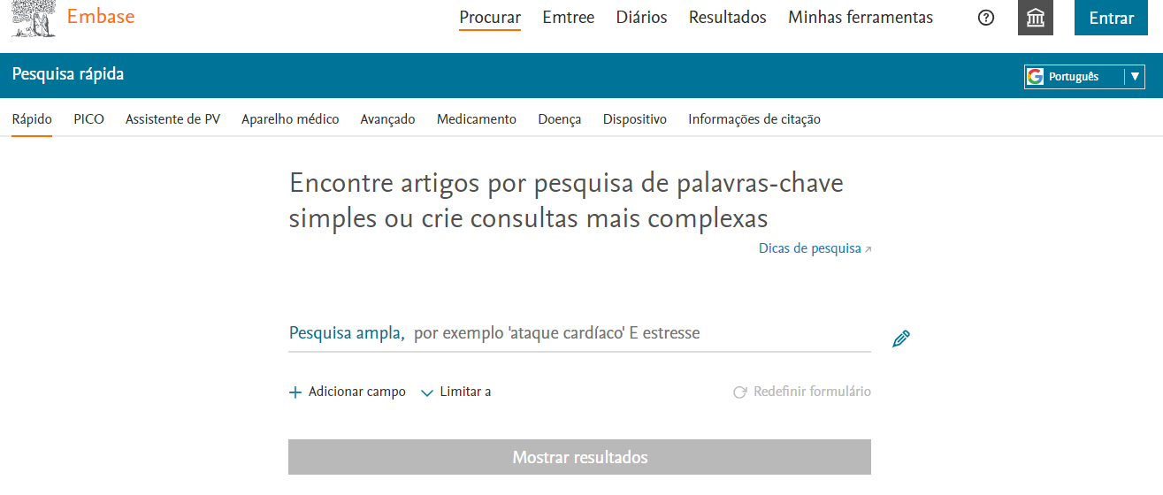

Slide 18
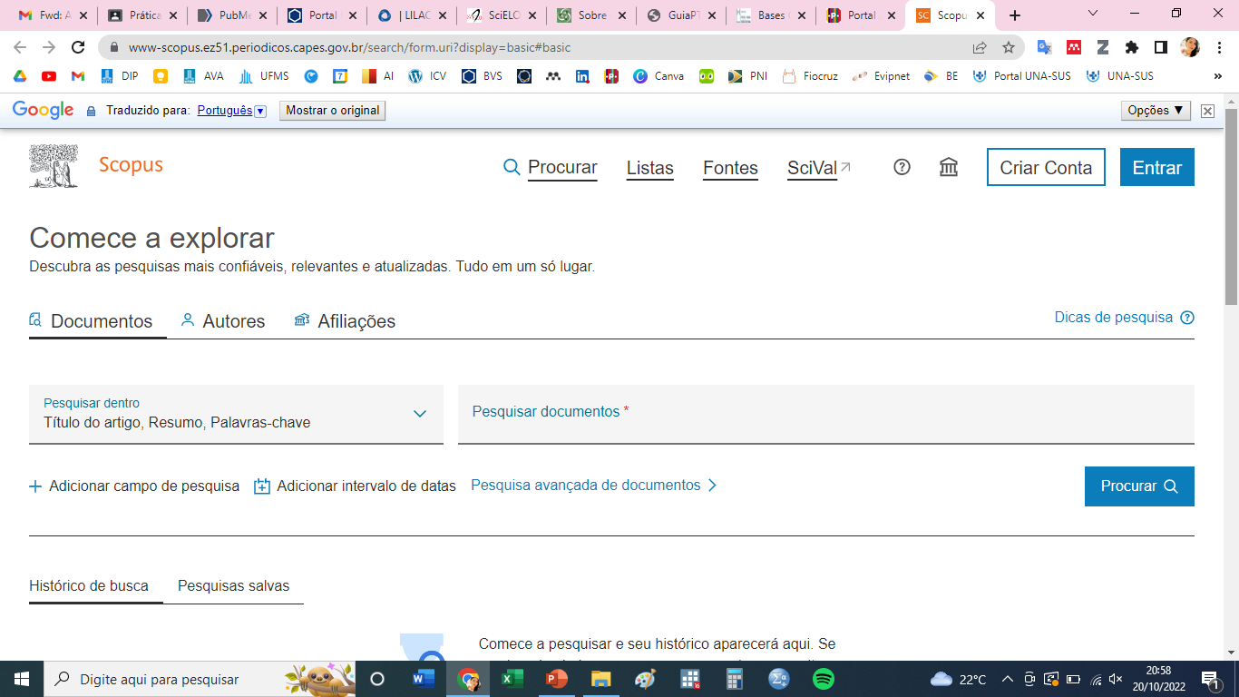

Slide 19
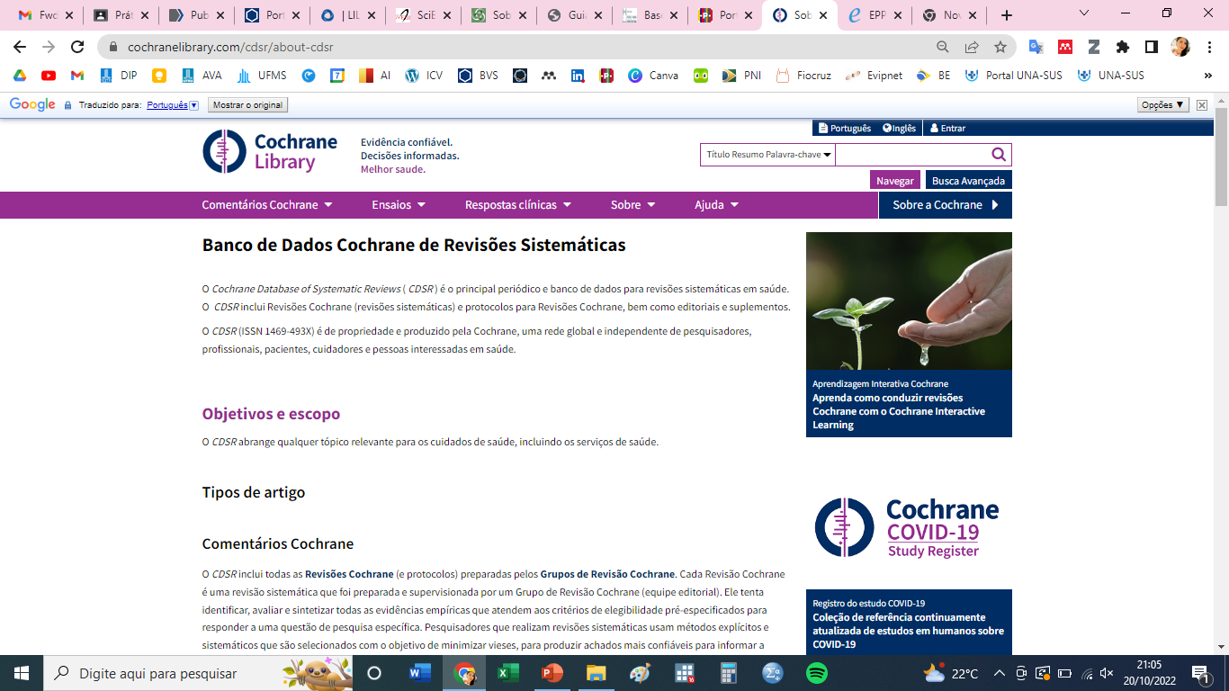

Slide 20
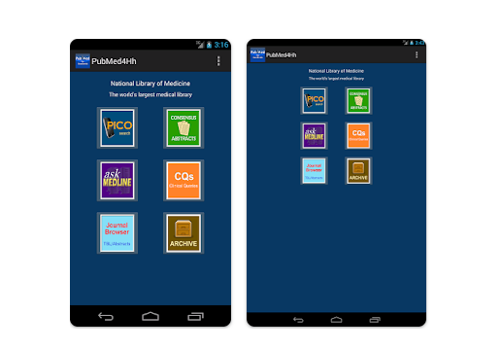
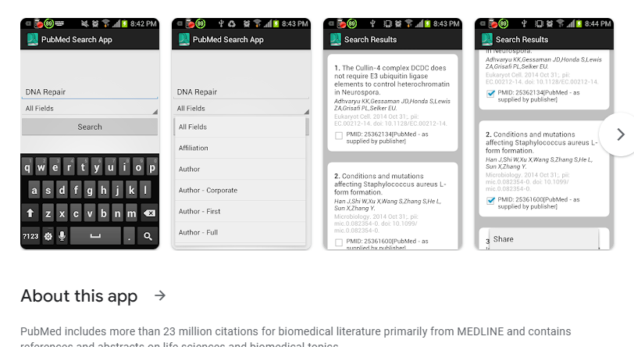
Aplicativos para celular:

Slide 21
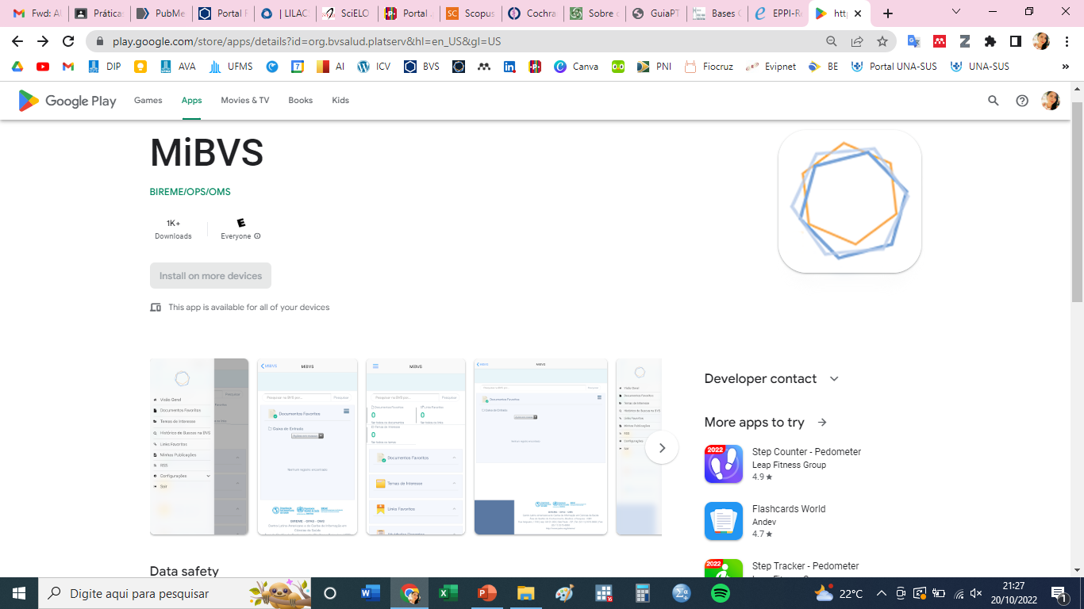

Slide 22
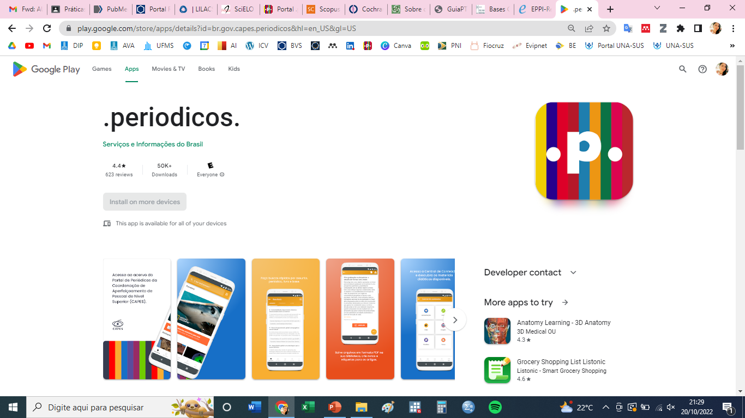

Slide 23

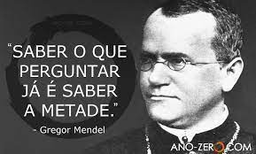
Emmanuela Lopes: manuenfermagem2012@gmail.com
(67) 99248-6784

